Slide 1
FPGA專題實習 HW-1
C111112133 張昌暉

Slide 2
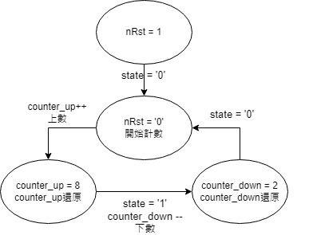
上下限計數器
計數器輪流上下計數，並顯示在LED上

Slide 3
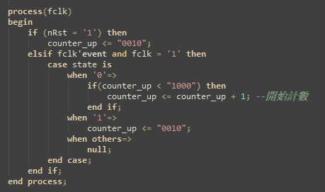
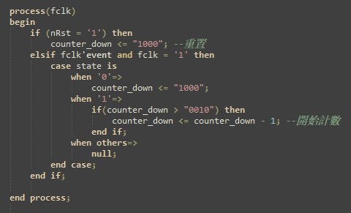
上下限計數器
當state為0時，執行上數，並且counter_down初始化。
反之，當state為1時，執行下數，並且counter_up初始化。

Slide 4
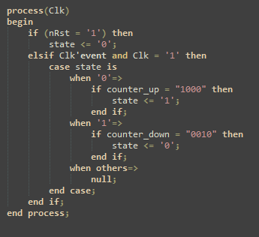
上下限計數器
設定counter_down、 counter_up之上下限
當counter_up上數到上限時，state反向，輪到counter_down開始下數，反之，當counter_down下數到下限時，state反向，輪到counter_up開始上數。

Slide 5
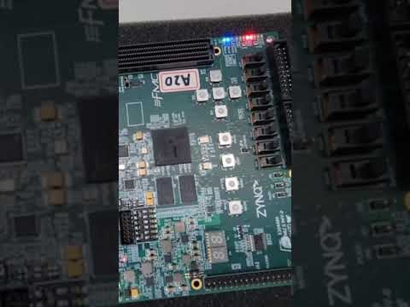
上下限計數器
Demo：

